Slide 1
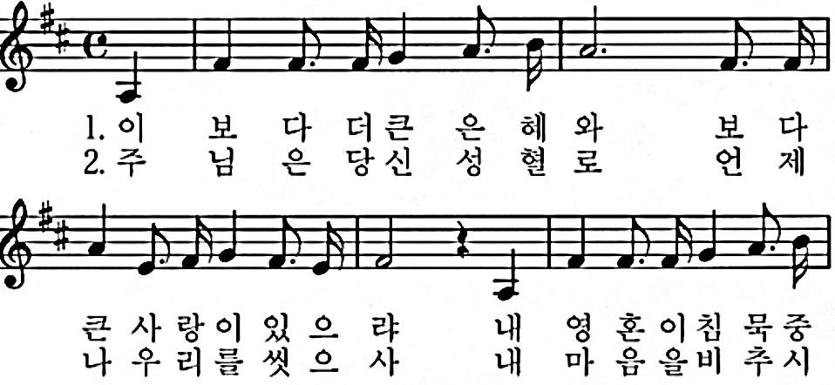
성체 175 이보다 더 큰 은혜와
가톨릭 성가 © 한국천주교중앙협의회

Slide 2
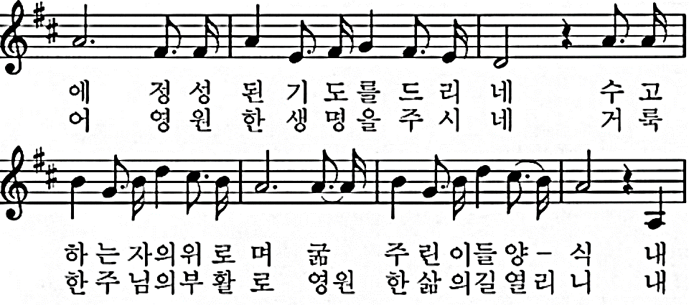
성체 175 이보다 더 큰 은혜와
가톨릭 성가 © 한국천주교중앙협의회

Slide 3
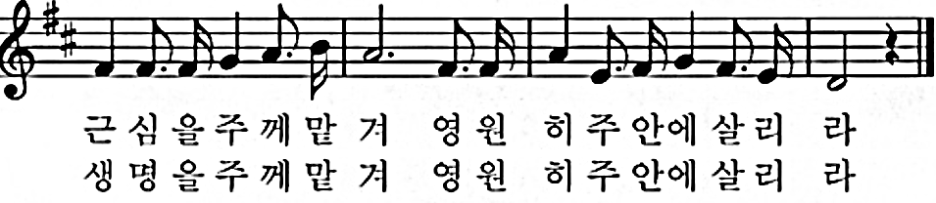
성체 175 이보다 더 큰 은혜와
가톨릭 성가 © 한국천주교중앙협의회

